Slide 1

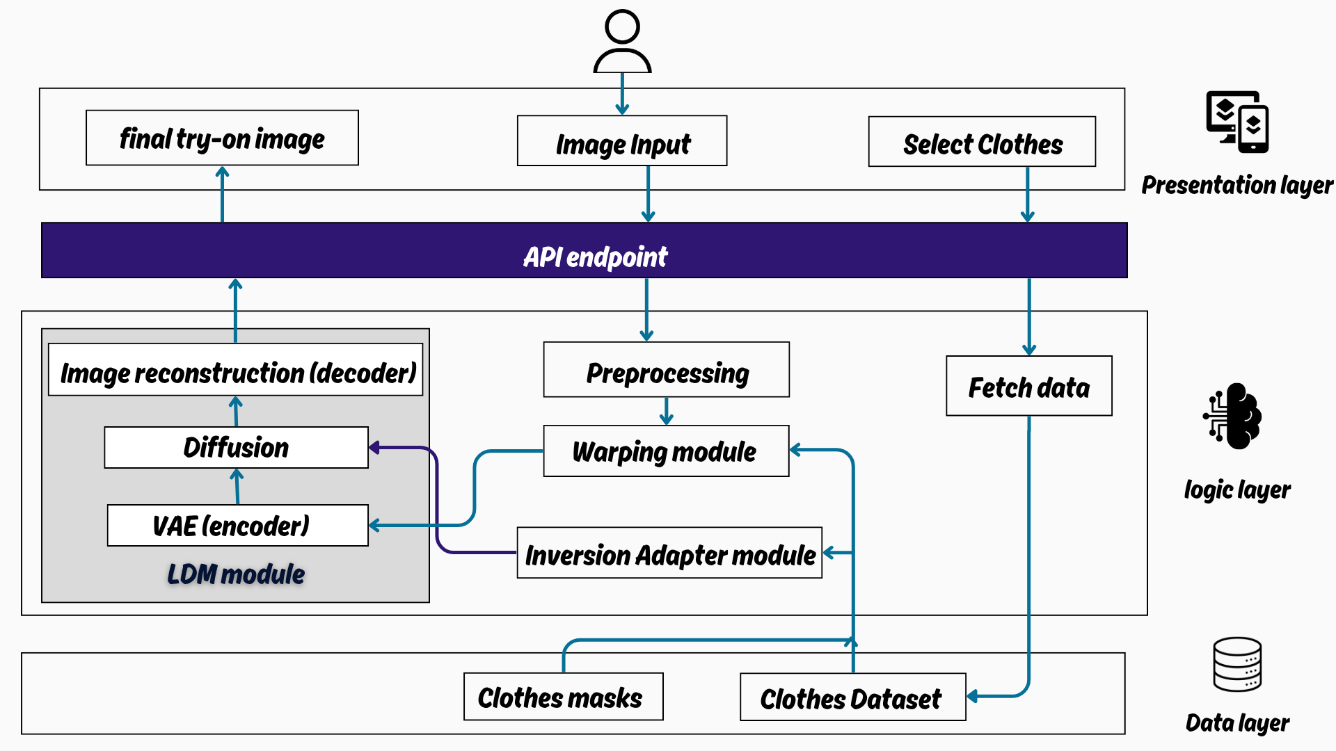
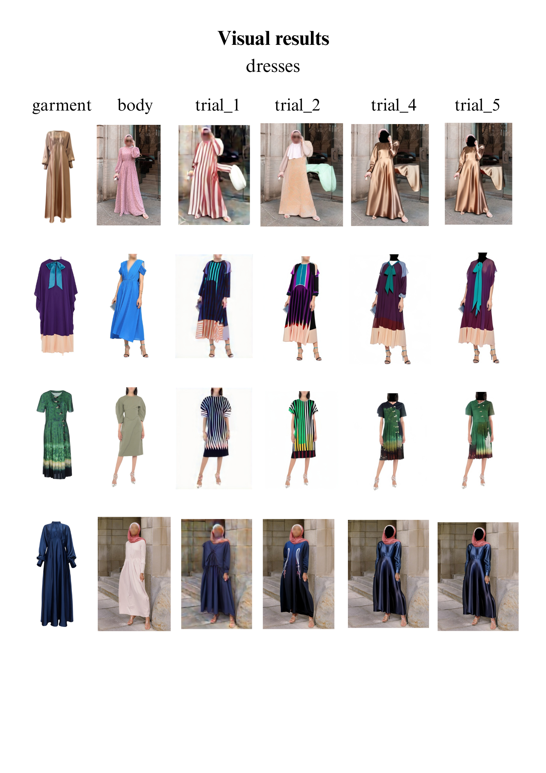
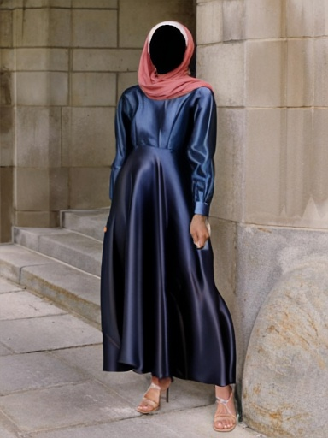
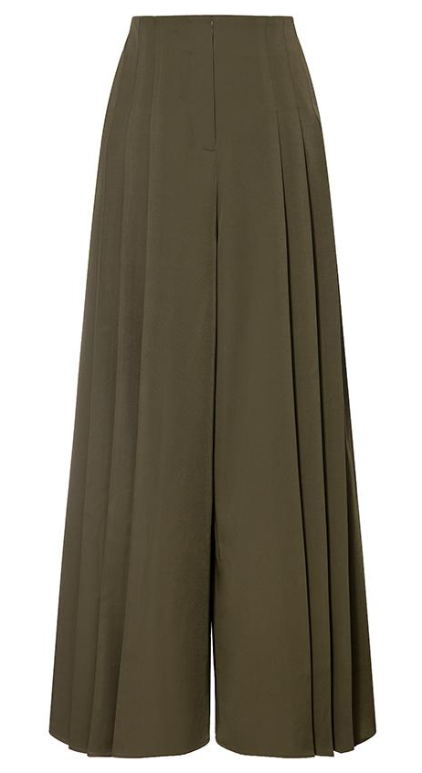
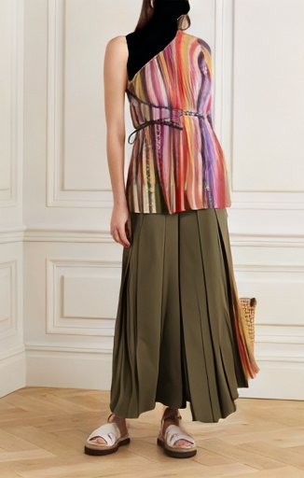
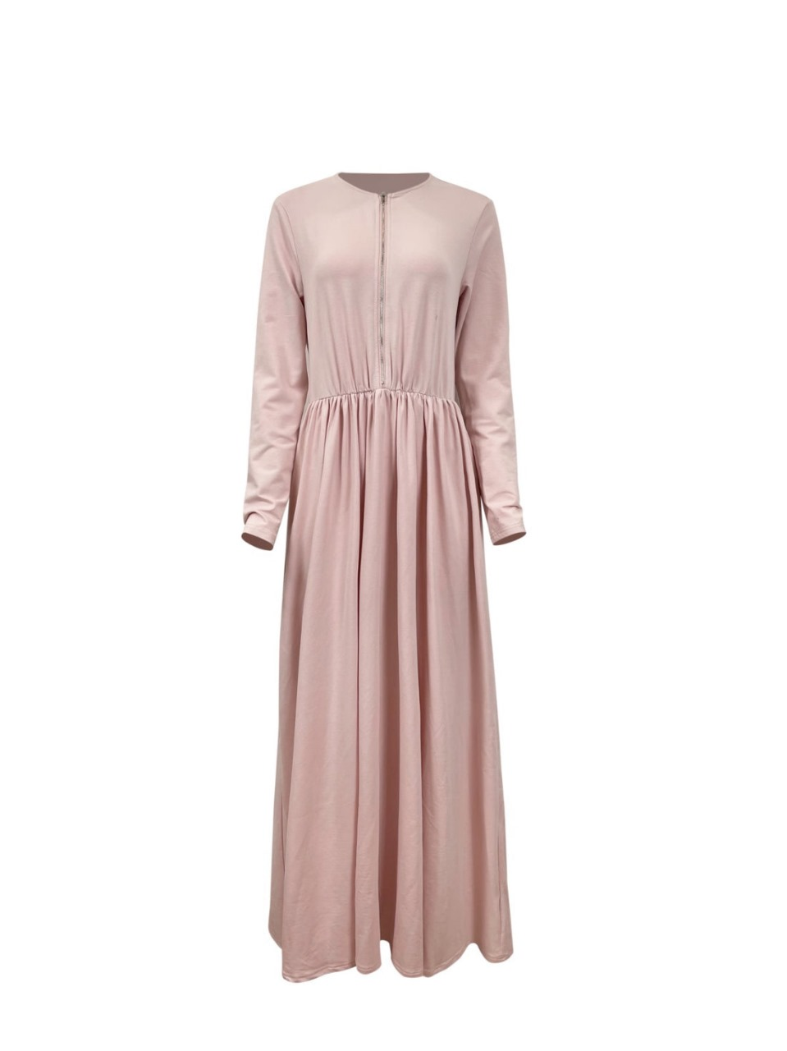
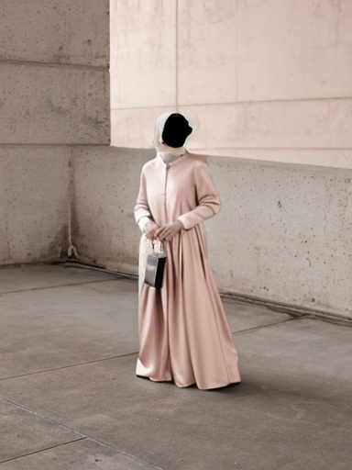
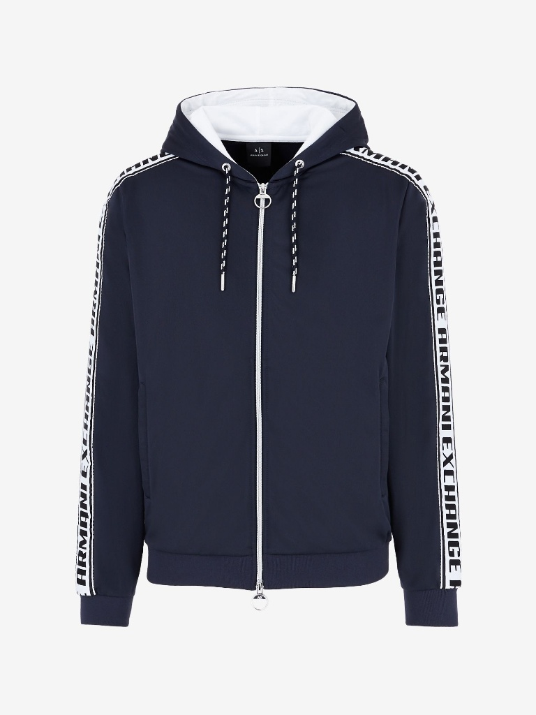
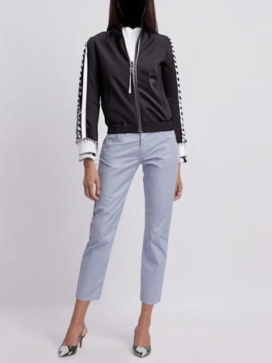
كلية الحاسبات والمعلومات /
جامعة عين شمس
TryFit
نظام تجربة الملابس الافتراضي الداعم للحجاب بالزيّ المصري
معالجة صعوبة تصور الملابس على الجسم أثناء التسوق الإلكتروني.
تقديم تجربة افتراضية تحترم الحجاب والزيّ المصري.
دعم المصممين المحليين من خلال عرض رقمي تفاعلي لمنتجاتهم.
يعتمد النظام على نموذج LaDI-VTON بتقنية الانتشار الكامن لتوليد صور واقعية.
تم استخدام أدوات مثل OpenPose وSCHP لتحليل وضعيات الجسم ومناطق الحجاب بدقة.
تم تطوير النظام بناءً على مراجعة نماذج سابقة (مثل VITON-HD)، مع دمج تقنية CLIP لتحسين دقة التطابق بين الملابس والمظهر النهائي.
استخدام أدوات مثل SCHP لتحديد مناطق الجسم والملابس بدقة.
تطبيق TPS وRefinementNet لضبط شكل الملابس وتحسين المظهر النهائي.
توليد صورة واقعية للمستخدم بعد دمج الملابس المختارة وتقييم النتائج باستخدام عينات متنوعة.
دعم المصممات المحليات والأزياء المصرية من خلال عرض تفاعلي للمنتجات.
تحسين تجربة التسوق الإلكتروني للنساء المحجبات وزيادة الثقة في الشراء.
إمكانية التوسع لتجربة أغلب الملابس.
تم توليد صور افتراضية عالية الواقعية تحافظ على تفاصيل الملابس وهيئة الجسم.
نجح النظام في دعم الحجاب والملابس المحتشمة بأقل تشوهات ممكنة.
أثبت فعاليته عبر أنواع متعددة من الملابس (علوية(مثل: تيشرت - چاكيت)، سفلية(مثل: چيبة)، وفساتين) ومع تنوّع في أوضاع الجسم.

